Slide 1
Chương 4: Sử dụng ADO.NET
GV: LÊ THỌ

Slide 2
MỤC TIÊU
Trình bày được cấu trúc ADO.NET
Vận dụng được kết nối với cơ sở dữ liệu và đọc được dữ liệu
Vận dụng được các đối tượng trong ADO.NET

Slide 3
NỘI DUNG
Giới thiệu ADO.NET
Kết nối với cơ sở dữ liệu và đọc dữ liệu
Đối tượng Command
Đối tượng Dataset
Xử lý mô hình ngắt kết nối
Bài tập áp dụng

Slide 4
Giới thiệu ADO.NET
ADO.NET là một tập các lớp thư viện được sử dụng để truy xuất dữ liệu
Chiến lược truy xuất dữ liệu
Connected Model
Disconnected Model
Thêm/xóa/sửa dữ liệu
Đọc dữ liệu
Chương trình
CSDL, XML…

Slide 5
Giới thiệu ADO.NET
Chương trình
Chương trình

Slide 6
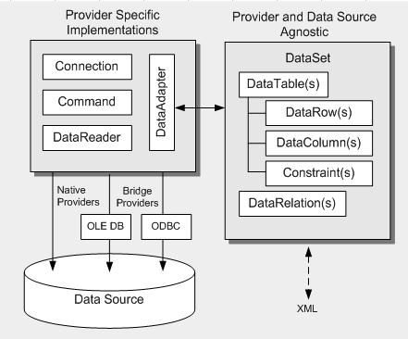
Giới thiệu ADO.NET
Kiến trúc của ADO.NET
Notes:
http://msdn.microsoft.com/en-us/library/ff647768.aspx

Slide 7
Giới thiệu ADO.NET
.NET Data Provider
Dùng để kết nối đến CSDL, thực hiện các câu lệnh và nhận kế quả trả về.
Hiện có 4 loại Data Provider:
SQL .NET Framework Data Provider
OLE DB .NET Framework Data Provider
ODBC .NET Framework Data Provider
Oracle .NET Framework Data Provider
SQL .NET Framework Data Provider | OLE DB .NET Framework Data Provider
System.Data | System.Data
System.Data.SqlClient | System.Data.OleDb

Slide 8
Kết nối với cơ sở dữ liệu và đọc dữ liệu
Một đối tượng Connection thể hiện một kết nối đến CSDL
Các lớp phụ trách kết nối
ODBCConnection
OleDBConnection
SqlConnection
OracleConnection
Thuộc tính quan trọng
ConnectionString: xác định nguồn dữ liệu cần kết nối
Phương thức quan trọng
Open(): mở kết nối
Close(): đóng kết nối
CreateCommand(): Tạo một đối tượng command nhờ một câu truy vấn

Slide 9
Kết nối với cơ sở dữ liệu và đọc dữ liệu
Sử dụng phương thức xây dựng có tham số của lớp SqlConnection.
Tham số này là chuỗi kết nối (ConnectionString):
Tên Server lưu cơ sở dữ liệu (Server)
Tên cơ sở dữ liệu (Database)
Tài khoản, Mật khẩu (uid, pwd)
…
Mỗi thuộc tính cách nhau dấu ;
SqlConnection sqlcon = new SqlConnection(“Server=SQLDB;
uid=mylogin;pwd=mylogin;Database=diemthi_hk");

Slide 10
Kết nối với cơ sở dữ liệu và đọc dữ liệu
Sử dụng phương thức xây dựng có tham số của lớp OleDbConnection.
Tham số này là chuỗi kết nối (ConnectionString):
Tên trình cung cấp (Provider)
Tên Server lưu cơ sở dữ liệu (Server, Data Source)
Tên cơ sở dữ liệu (Database)
Tài khoản, Mật khẩu (uid, pwd)
…
Mỗi thuộc tính cách nhau dấu ;

Slide 11
Kết nối với cơ sở dữ liệu và đọc dữ liệu
OleDbConnection con=new OleDbConnection("Provider=SQLOLEDB;Server=SQLDB;
Database=diemthi_hk;uid=sa;pwd=password");
OleDbConnection con=new OleDbConnection(“Provider=Microsoft.Jet.OLEDB.4.0;
Data Source=D:\\diemthi_hk.mdb”);
Một số Provider:
SQLOLEDB: Provider của SQL Server
Microsoft.Jet.OLEDB.4.0: Provider của Access

Slide 12
Đối tượng Command
Một đối tượng Command cho phép truy xuất hoặc thao tác dữ liệu trong cơ sở dữ liệu (thông qua câu truy vấn dạng chuỗi).
Đối tượng Command được khởi tạo sau khi 1 đối tượng Connection được thiết lập.
Gồm:
SqlCommand: cho phép thực thi câu truy vấn với SQL .Net Framework Data Provider.
OleDbCommand: cho phép thực thi câu truy vấn với OleDb .Net Framework Data Provider.

Slide 13
Đối tượng Command
Thuộc tính
CommandText: là chuỗi thể hiện câu truy vấn hoặc tên của 1 stored procedure hay tên 1 bảng.
CommandType: loại của đối tượng Command (StoredProcedure, TableDirect, Text).
Connection: đối tượng Connection đến 1 cơ sở dữ liệu.
Phương thức
ExecuteNonQuery(): thực thi câu truy vấn hành động (Insert, Update, Delete)
ExecuteReader(): thực thi câu truy vấn dạng Select; kết quả trả về là 1 đối tượng DataReader.
ExecuteScalar(): thực thi câu truy vấn dạng Select với kết quả của câu truy vấn là 1 giá trị đơn.

Slide 14
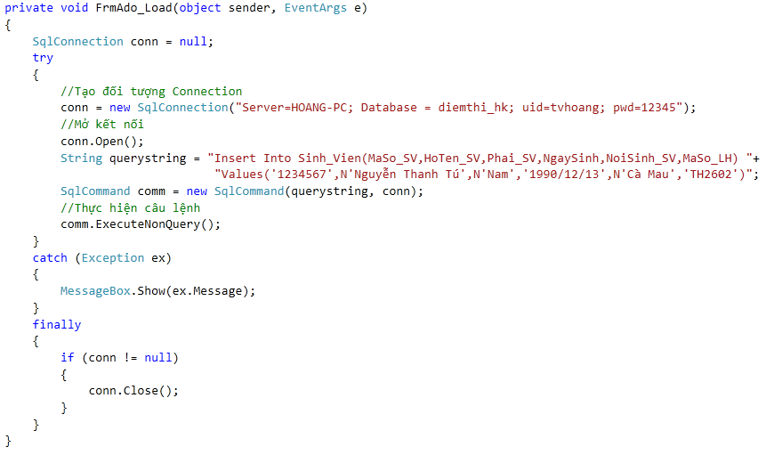
Ví dụ

Slide 15
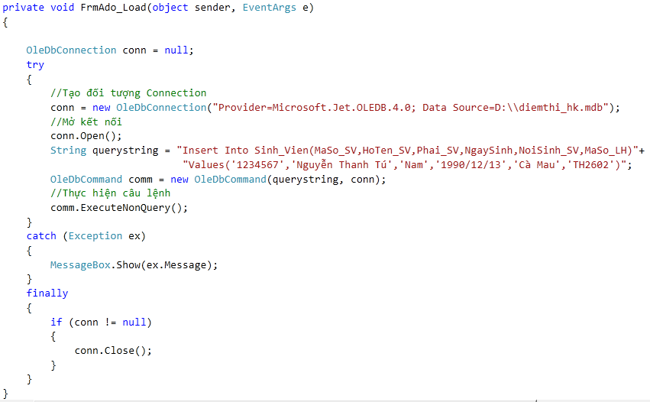
Ví dụ

Slide 16
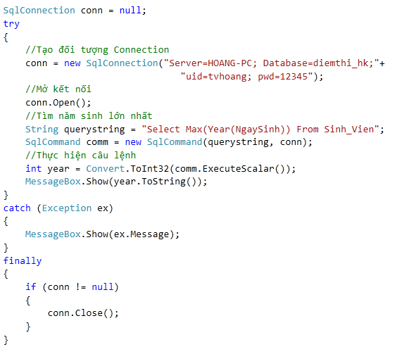
Ví dụ

Slide 17
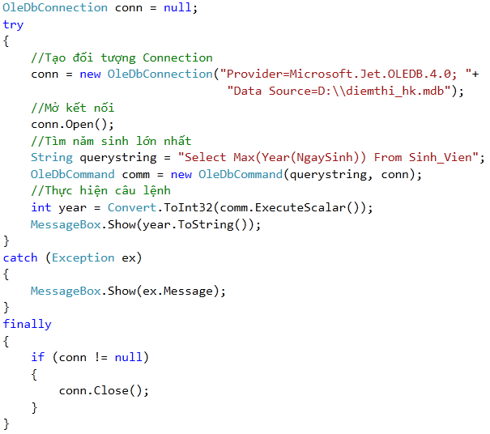
Ví dụ

Slide 18
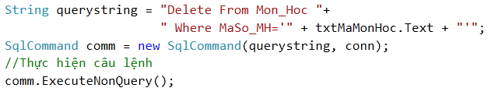
Parameters
Vấn đề: Câu truy vấn được thực hiện dựa trên những giá trị được nhập từ bàn phím.
Giải pháp:
Viết câu truy vấn dạng chuỗi trực tiếp
Lớp Parameter

Slide 19
Parameters
Viết câu truy vấn dạng chuỗi trực tiếp
Ví dụ:

Slide 20
Parameters
Lớp Parameter
1 đối tượng Parameter là 1 tham số được truyền vào khi thực hiện 1 câu truy vấn hoặc 1 stored procedure thông qua 1 đối tượng Command.
Gồm:
Lớp SqlParameter: tham số với SQL .Net Framework Data Provider.
Lớp OleDbParameter: tham số với OleDb .Net Framework Data Provider

Slide 21
Parameters
Lớp Parameter
Thuộc tính
ParameterName: tên tham số.
DbType: Kiểu tham số
Value: Giá trị của tham số
Phương thức xây dựng
SqlParameter(string, SqlDbType)
OleDbParameter(string, OleDbType)
Định nghĩa 1 tham số với tên và kiểu thích hợp
Một tham số sau khi định nghĩa sẽ được thêm vào tập hợp Parameters của 1 đối tượng Command

Slide 22
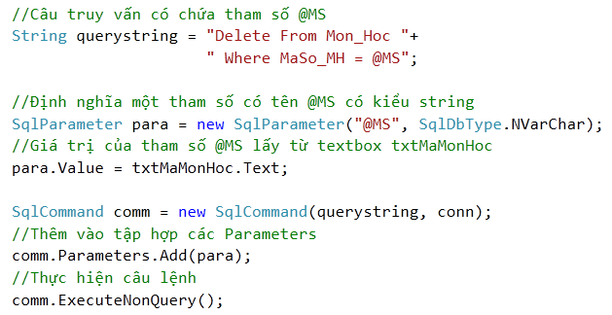
Parameters
Lớp Parameter
Ví dụ:

Slide 23
Parameters
Thuộc tính CommandText của đối tượng Command là tên của stored procedure.
Thuộc tính CommandType là StoredProcedure
Dùng lớp Parameter để định nghĩa các tham số.
Thêm các tham số vào tập hợp Parameters của đối tượng Command.
Thực thi câu truy vấn

Slide 24
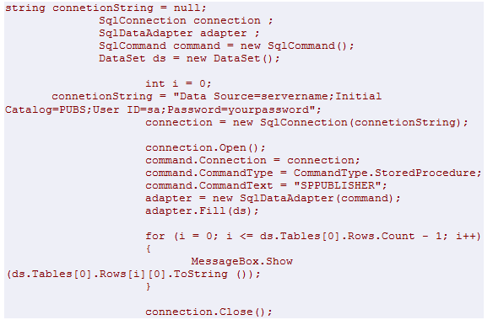
Ví dụ sử dụng procedure
Giả sử ta có 1 stored procedure sau:
CREATE PROCEDURE SPPUBLISHER
AS
SELECT * FROM tblEbooks
GO

Slide 25
Ví dụ sử dụng procedure
Giả sử ta có 1 stored procedure có tham số như sau:
CREATE PROCEDURE SPBooks
@bookTitle VARCHAR(20)
AS
SELECT publisherName FROM tblEbooks WHERE bookTitle = @bookTitle
GO

Slide 26
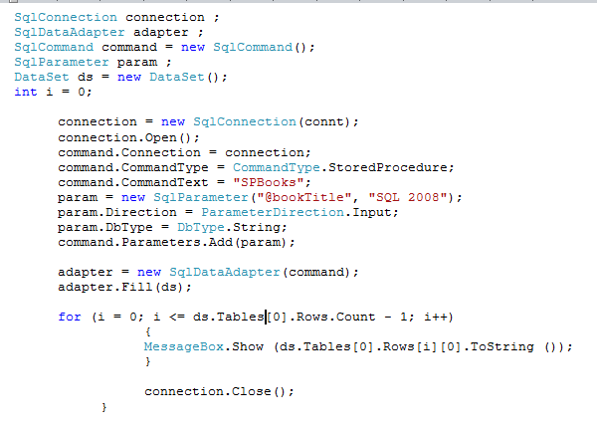
Ví dụ sử dụng procedure

Slide 27
Đối tượng Dataset
Đối tượng thuộc lớp DataReader chứa luồng dữ liệu chỉ đọc là kết quả của việc thực thi câu truy vấn dạng Select.
Luồng dữ liệu này chỉ cho phép truy xuất 1 chiều (từ đầu đến cuối - forward only).
1 đối tượng DataReader được tạo ra khi phương thức ExecuteReader() của 1 đối tượng Command được gọi thực hiện.
Gồm:
Lớp SqlDataReader: đọc dữ liệu với SQL .Net Framework Provider
Lớp OleDbDataReader: đọc dữ liệu với OleDb .Net Framework Provider

Slide 28
Đối tượng Dataset
Thuộc tính
HasRows: xác định đối tượng DataReader còn trả về kết quả nữa (true) hay không (false)?
Phương thức
Close: đóng lại đối tượng DataReader
Read: di chuyển đến mẩu tin kế tiếp, kết quả trả về là true nếu di chuyển thành công, ngược lại false.
GetBoolean: trả về giá trị của cột chỉ định như là 1 giá trị kiểu bool.
GetDateTime: trả về giá trị của cột chỉ định như là 1 giá trị kiểu DateTime
GetInt32: trả về giá trị của cột chỉ định như là 1 giá trị kiểu int
GetString: trả về giá trị của cột chỉ định như là 1 giá trị kiểu string
GetValue: trả về giá trị của cột chỉ định

Slide 29
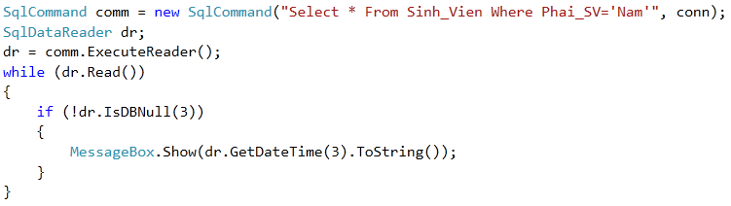
Đối tượng Dataset
Ví dụ: Hiển thị ngày sinh của những sinh viên có phái là nam

Slide 30
Đối tượng Dataset
DataSet
Ánh xạ
DataSet
Data Source
Tables
DataTable
Columns
DataColumn
Rows
DataRow
Relations
DataRelation

Slide 31
Đối tượng Dataset
DataTable
TableName: tên bảng.
Columns: danh sách các cột (DataColumn).
Rows: danh sách các mẫu tin (DataRow).
PrimaryKey: danh sách các cột làm khóa chính (DataColumn).
NewRow(): tạo một mẫu tin mới.
DataColumn
ColumnName: tên cột.
DataType: kiểu dữ liệu cột.
DataRow
RowState: trạng thái của mẫu tin (Added, Modified, Deleted, Unchanged…).
Toán tử [ i ]: truy xuất đến cột i của mẫu tin.
Delete(): đánh dấu xóa mẫu tin.

Slide 32
Đối tượng Dataset
Một DataTable là một bảng trong 1 DataSet (1 bảng trong bộ nhớ của cơ sở dữ liệu quan hệ).
Thuộc tính
TableName: tên bảng.
Columns: danh sách các cột (DataColumn).
Rows: danh sách các mẫu tin (DataRow).
PrimaryKey: danh sách các cột làm khóa chính (DataColumn).
Constraints: các contraints của 1 DataTable.
Phương thức
NewRow(): tạo một mẫu tin mới.

Slide 33
Đối tượng Dataset
Một DataColumn là 1 cột của 1 DataTable trong 1 DataSet.
Thuộc tính
ColumnName: tên của cột
DataType: kiểu dữ liệu

Slide 34
Đối tượng Dataset
Một DataRow là 1 dòng của 1 DataTable trong 1 DataSet.
Thuộc tính
RowState: trạng thái của mẫu tin (Added, Modified, Deleted, Unchanged…).
Toán tử [ i ]: truy xuất đến cột i của mẫu tin.
Phương thức
Delete(): đánh dấu xóa mẫu tin.

Slide 35
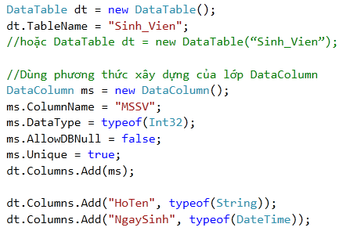
Đối tượng Dataset
Dùng phương thức xây dựng của lớp DataColumn.
Sử dụng tập hợp Columns của đối tượng DataTable để thêm cột mới vào.

Slide 36

Đối tượng Dataset
DataTable
(no structure)
Add DataColumn
objects
Define
primary key
Add rows
to the table
Add Constraint
objects

Slide 37
Đối tượng Dataset
Khóa chính là 1 cột
Khóa chính là khóa
tổ hợp
dt.PrimaryKey=new DataColumn[]
{dt.Columns[“MSSV"]};
dt.PrimaryKey=new DataColumn[]
{dt.Columns[“MSSV"],
dt.Columns[“HoTen"]};
hay
hay
DataColumn[]col_arr=new DataColumn[1];
col_arr[0]=dt.Columns[“MSSV"];
dt.PrimaryKey = col_arr;
DataColumn[]pkey=new DataColumn[2];
pkey[0] = dt.Columns[“MSSV"];
pkey[1] = dt.Columns[“HoTen"];
dt.PrimaryKey = pKey;

Slide 38
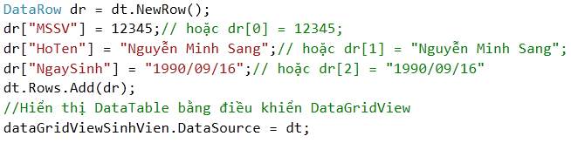
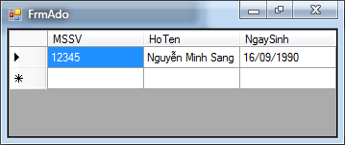
Đối tượng Dataset
Sử dụng phương thức NewRow của lớp DataTable.

Slide 39
Đối tượng Dataset
Được sử dụng để lấy dữ liệu từ CSDL vào đưa vào DataSet, và ngược lại cho phép cập nhật dữ liệu được thay đổi từ DataSet vào CSDL.
Gồm:
Lớp SqlDataAdapter: SQL .Net Framework Data Provider
Lớp OleDbDataAdapter: OleDb .Net Framework Data Provider
DataSet
DataAdapter
SelectCommand
InsertCommand
UpdateCommand
Data Source
DeleteCommand
Disconnected Model

Slide 40
Đối tượng Dataset
Thuộc tính
SelectCommand: Lấy dữ liệu từ CSDL
InsertCommand:
UpdateCommand:
DeleteCommand:
Phương thức
Fill: dùng SelectCommand để lấy dữ liệu từ CSDL đổ vào DataSet.
Update: dùng InsertCommand, UpdateCommand, DeleteCommand để cập nhật dữ liệu trong DataSet vào CSDL.
Cập nhật dữ liệu dựa vào thay đổi trên DataSet

Slide 41
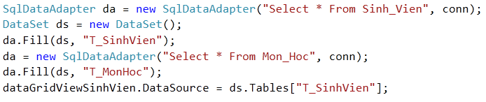
Xử lý mô hình ngắt kết nối
Đưa dữ liệu từ CSDL vào DataSet
Nối kết đến CSDL (Connection)
Tạo đối tượng DataAdapter
Chỉ ra câu truy vấn trong thuộc tính SelectCommand của DataAdapter.
Điền dữ liệu từ DataAdapter vào Dataset nhờ phương thức Fill của lớp DataAdapter

Slide 42
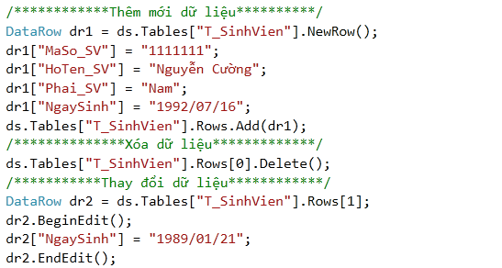
Xử lý mô hình ngắt kết nối
Xử lý dữ liệu
Thay đổi dữ liệu

Slide 43
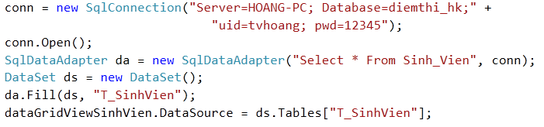
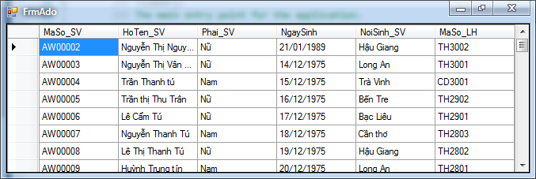
Bài tập áp dụng
Ví dụ: Hiển thị danh sách sinh viên

Slide 44
Bài tập áp dụng
Viết chương trình quản lý sinh viên
Viết chương trình quản lý vật tư
….

